Slide 1
SISTEMA DE SEGURIDAD DE LA INFORMACIÓN SEGÚN ISO 27001
División de Gestión de Calidad

Slide 2
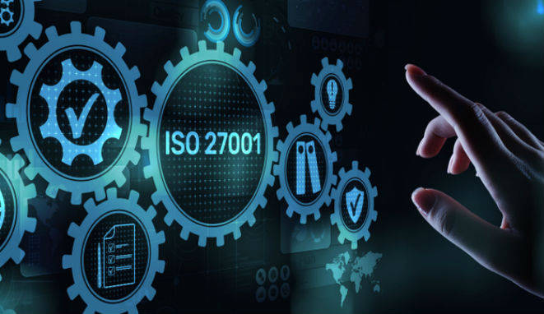
Introducción a la ISO 27001
La ISO 27001 es una norma internacional que establece los requisitos para un Sistema de Gestión de Seguridad de la Información (SGSI).
Su objetivo principal es proteger la confidencialidad, integridad y disponibilidad de la información en la Universidad Militar Nueva Granada

Slide 3
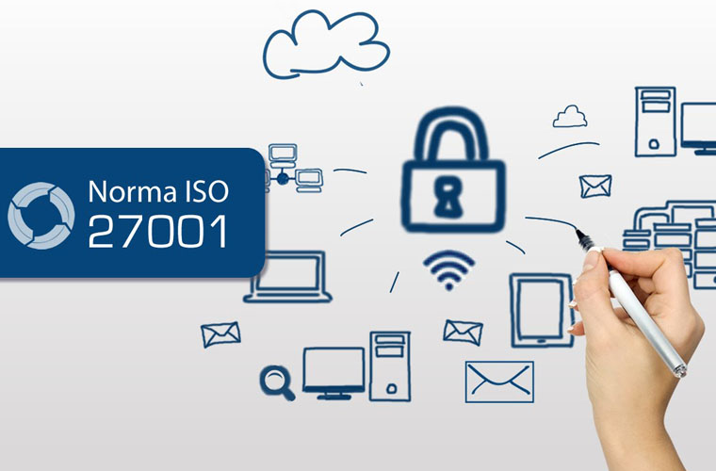
¿Qué es un SGSI?
Es un conjunto de políticas, procedimientos, controles y recursos que gestionan la seguridad de la información.
Permite identificar, gestionar y reducir los riesgos relacionados con la uso, almacenamiento y transmisión de información.

Slide 4
Conceptos básicos SGSI ISO 27001
¿Qué es la seguridad de la información?
Es el conjunto de medidas y prácticas que se implementan para proteger la información de accesos no autorizados, alteraciones, pérdidas o daños. Su objetivo principal es garantizar que la información sea confiable y esté disponible cuando se necesite.
Confidencialidad
Asegura que la información solo sea accesible a las personas autorizadas.
Integridad
Garantiza que la información sea precisa, completa y no haya sido alterada sin autorización.
Disponibilidad
La información debe estar accesible y usable cuando se requiera.
Evita que datos sensibles sean divulgados a personas no autorizadas.
Es fundamental para mantener la confianza en los datos y decisiones basadas en ellos.
Implica mantener los sistemas y datos operativos en buen estado.

Slide 5
Conceptos básicos SGSI ISO 27001
Autenticación y autorización
La autenticación verifica quién es la persona o sistema que intenta acceder a la información.
Amenazas:
Controles de seguridad
Gestión de riesgos
Son las medidas implementadas para proteger la información, como contraseñas, firewalls, cifrado, copias de seguridad, entre otros.
Es el proceso de identificar, evaluar y tratar los riesgos que puedan afectar la seguridad de la información.
Son posibles eventos o acciones que pueden dañar la información (como hackers, virus, errores humanos).
Vulnerabilidades:
Son debilidades en los sistemas o procesos que pueden ser explotadas por las amenazas.
La autorización determina qué acciones puede realizar esa persona o sistema una vez autenticado.

Slide 6
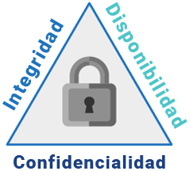
Principios Fundamentales SGSI ISO 27001
Confidencialidad:
Integridad:
Disponibilidad:
La información solo debe ser accesible a quienes tienen autorización.
La información debe mantenerse precisa y completa.
La información debe estar accesible cuando se necesite.

Slide 7
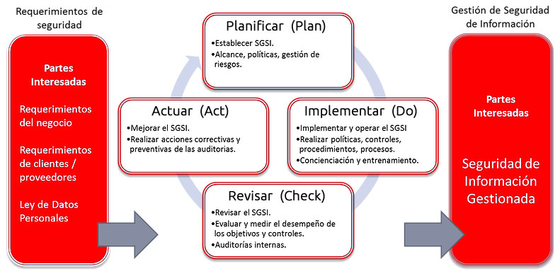
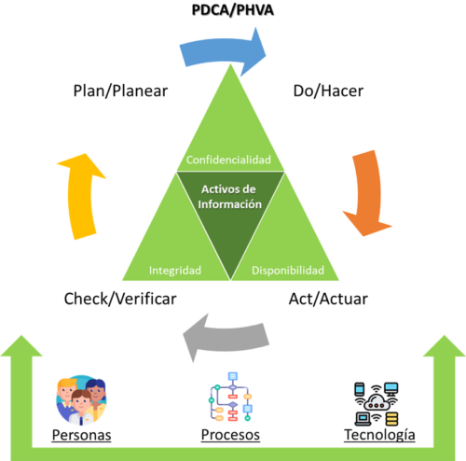
Ciclo PHVA SGSI ISO 27001

Slide 8
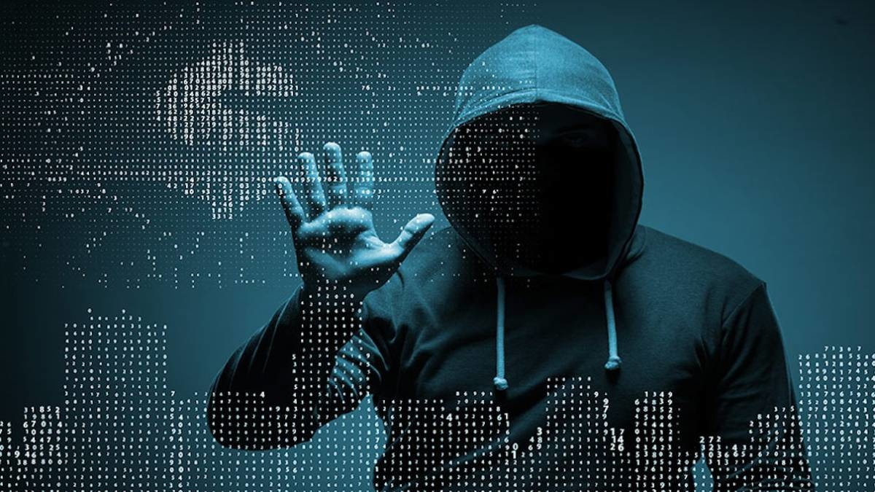
Evaluación y tratamiento de riesgos SGSI ISO 27001
Identificación de amenazas y vulnerabilidades.
Evaluación del impacto y probabilidad.
Selección e implementación de controles para gestionar los riesgos.
Controles de seguridad SGSI ISO 27001
La norma incluye un conjunto de controles (anexo A) que cubren áreas como control de accesos, seguridad física, gestión de incidentes, entre otros.

Slide 9
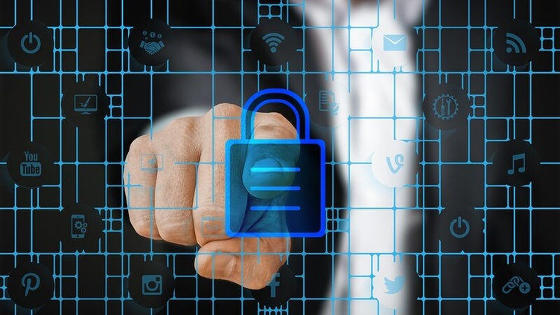
Beneficios de implementar ISO 27001
Mejora en la protección de la información.
Cumplimiento legal y regulatorio.
Mayor confianza de los grupos de valor e interés
Reducción de riesgos y costos asociados a incidentes de seguridad.

Slide 10
Conclusión SGSI ISO 27001
La ISO 27001 proporciona un marco estructurado para gestionar la seguridad de la información de manera efectiva y sistemática.
La implementación requiere compromiso, evaluación constante y mejora continua.
La seguridad de la información busca proteger los datos para que sean confidenciales, íntegros y disponibles, mediante controles y buenas prácticas que minimicen riesgos y amenazas.

Slide 11
Recomendaciones para proteger la información
Usa contraseñas fuertes y únicas:
Implementa la autenticación de dos factores (2FA):
Capacita al personal:
Realiza copias de seguridad regularmente:
Mantén el software actualizado:
Controla el acceso a la información:
Utiliza herramientas de seguridad:
Asegurar cada que cuenta tenga una contraseña diferente, combinando letras, números y símbolos. Evita usar información personal fácil de adivinar.
Esto añade una capa extra de seguridad, solicitando un código adicional además de la contraseña.
Capacitar a los colaboradores sobre buenas prácticas de seguridad, como reconocer correos sospechosos y evitar compartir información confidencial.
Guardar copias de la información importante en lugares seguros para poder recuperarla en caso de pérdida o ataque.
Instalar las actualizaciones y parches de seguridad en todos los sistemas y programas para protegerte contra vulnerabilidades conocidas.
Limitar el acceso a datos sensibles solo a quienes realmente lo necesitan y usa permisos adecuados.
Implementar antivirus, firewalls y sistemas de detección de intrusiones para proteger la red.
Recuerda que la seguridad es un proceso continuo,
¡Cada pequeño paso cuenta para mantener la información protegida!

